Slide 1
Kvarts finns på alla arbetsplatser- så skyddar du dig!

Slide 2
Framtagen med uppgifter från arbets- och miljömedicin Solna
Centrum för arbets- och miljömedicin (CAMM) arbetar för att minska arbets- och miljörelaterad ohälsa genom att identifiera och förebygga olika risker i arbets- och omgivningsmiljön. Vi arbetar med patientutredningar och kartläggning av risker, informationsspridning, undervisning och forskning.

Slide 3
Varför vill vi gärna prata om kvarts?
Kvarts är farligt – Vi kommer att berätta om hälsoriskerna!
Lätt att glömma bort riskerna för något man utsätts för varje dag – och när effekterna visar sig först efter många år!
Svårt att veta hur mycket kvarts det är, och jobbigt om man måste använda skyddsutrustning!

Slide 4
Programmet
Hälsorisker & sjukdomar som kan kopplas till kvarts
Hygieniska gränsvärden och föreskriften om kvarts
Medicinska kontroller
Hur mycket kvarts finns det på byggen idag?
Hur ska man jobba för att minska risken för exponering?

Slide 5
Vad är kvarts?
Kvarts finns naturligt i berggrunden.
Kvartsinnehållet i dammet varierar – man kan inte se hur mycket kvarts det är.
Risk för exponering vid bl.a. bygg- och anläggningsarbete, tunneldrivning, slipning, borrning och bilning i betong, tegel, marksten eller liknande.

Slide 6
Kvarts i berggrunden
Kvarts är ett mineral och består av kisel och syre, SiO₂
11 % av den kontinentala jordskorpan
15-35 % av den svenska berggrunden
Bergarter som innehåller kvarts: granit, gnejs, porfyrer, kvartsit, sandsten, fältspat, glimmer

Slide 7
Produkter med kvarts
Betong
Spackel, murbruk, fogmassa
Keramik
Glas
Gjutformar
Takpapp
Slipmedel

Slide 8
Uppskattat antal kvartsexponerade arbetstagare i de nio näringsgrenar med flest exponerade – 200 000 män och 15 000 kvinnor
Stapeln ska vara drygt 10 gånger så lång som i diagrammet!

Slide 9
Kvarts, hälsorisker
Inte inandas mer på en arbetsdag!

Slide 10
Sjukdomar av kvarts är obotliga och svåra att upptäcka tidigt!
Svårbehandlat för sjukvården!
Förebyggande åtgärder är BÄST!

Slide 11
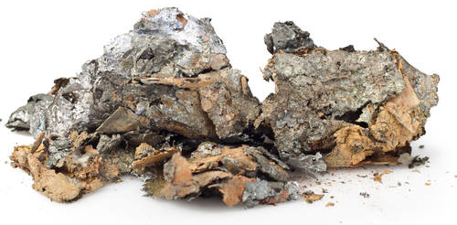
Tre lungsjukdomar
KOL = kronisk obstruktiv lungsjukdom
Stendammslunga
= silikos
Lungcancer
olika typer

Slide 12
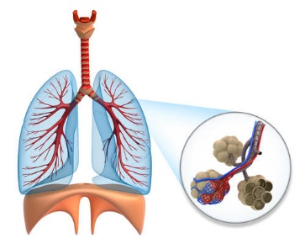
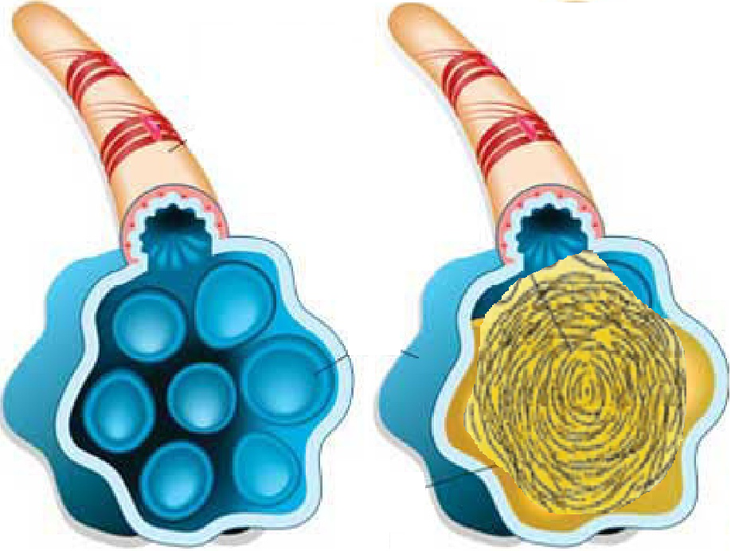
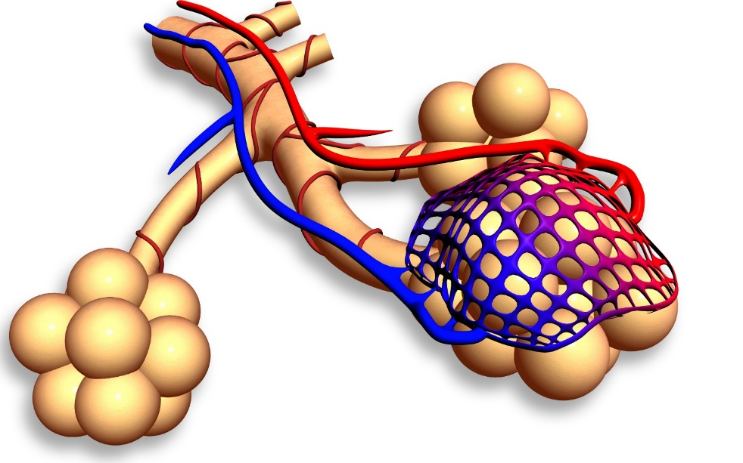
Lungblåsor (alveoler)
Blod
Syre Koldioxid
Kronisk silikos → ärrvävnad (fibros)
Akut silikos → inflammation med vätska i alveolerna

Slide 13
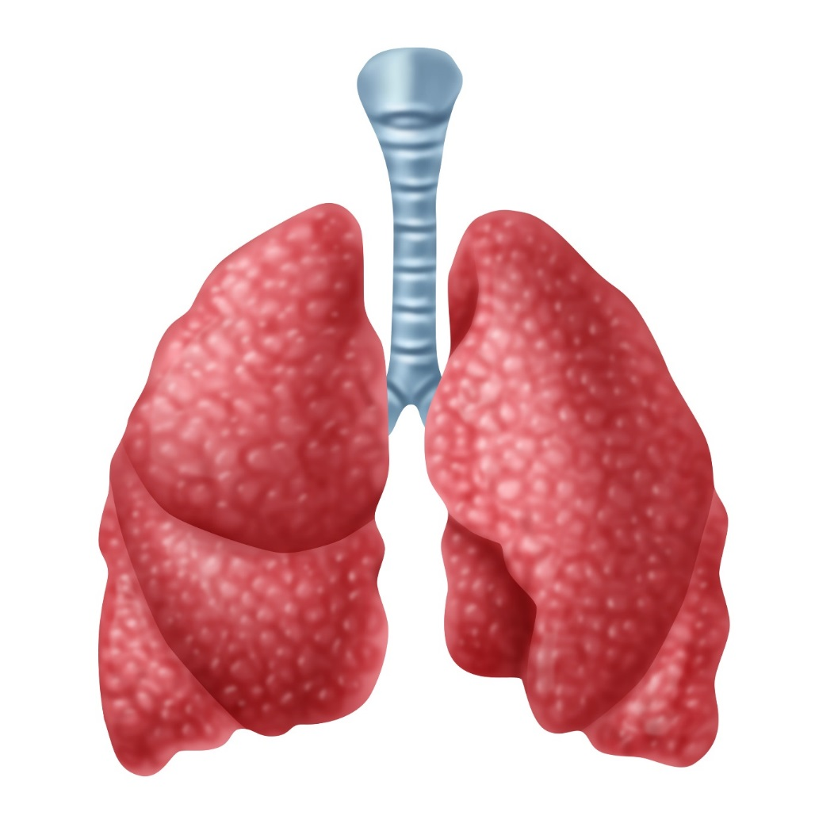
Lungcancer flera typer...
Bl a småcellig lungcancer, en av de dödligaste...
Även andra varianter av lungcancer

Slide 14
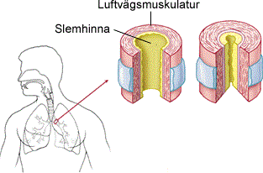
KOL
Frisk
Kronisk (obotlig)
Obstruktiv (förträngning)
Lungsjukdom (i lungorna)
RÖKNING står för 85%
Arbete inkl. kvarts står för resten.

Slide 15
Kvarts – stendamm i arbetsmiljön
AFS 2015:2
Trädde i kraft 2 november 2015
Hygieniska gränsvärden
AFS 2015:7
Trädde i kraft 1 juni 2016 (nya hygieniska gränsvärden på gång 2018!)
Föreskrifterna finns alltid uppdaterade på Arbetsmiljöverkets hemsida
www.av.se

Slide 16
Hygieniska gränsvärden
Gränsvärden finns i Sverige för ca 500 kemiska ämnen.
EU bestämmer att vi måste ha gränsvärden för vissa kemiska ämnen, andra får vi bestämma själva.
För EU´s gränsvärden gäller att länderna själva kan bestämma att man vill ha lägre värden, men inte högre.

Slide 17
Hygieniska gränsvärden
Gränsvärden sätts utifrån medicinska, ekonomiska och tekniska förutsättningar.
Hittills har vi haft en kriteriegrupp i Sverige som utvärderat ämnen utifrån det medicinska forskningsläget och angett ”kritiska effekter” för ämnet ifråga. Arbetet har presenterats i serien ”Arbete och Hälsa”.
Beslut om ändringar av gränsvärden fattas av Arbetsmiljöverket, efter synpunkter från parterna.

Slide 18
Hygieniska gränsvärden
Nivågränsvärde (NGV) – hygieniskt gränsvärde för exponering under en arbetsdag, normalt 8 timmar. Bindande och får inte överskridas.
Om man har arbetsdag längre än 8 timmar måste man räkna om värdet. Exempel för kvarts och 10 timmars arbetsdag Kvarts NGV = 0,1 mg/m³ för 8 timmar. 10 timmar ger NGV 0,08 mg/m³ (8 timmar/10 timmar * 0,1 mg/m³ = 0,08 mg/m³)

Slide 19
Hygieniska gränsvärden
Om man har en kortare arbetsdag gäller gränsvärdet.
Korttidsvärden (oftast för 15 min. men ibland för 5 min) – en del är bindande och en del är bara vägledande.

Slide 20
Hygieniska gränsvärden
För kemiska ämnen i gasfas i luften anger man gränsvärdet både i mg/m3 och i ppm (parts per million). Räknas om på ett ganska komplicerat sätt för varje ämne.
För damm (partiklar) så anges värdet bara i mg/m3.
Gränsvärden finns för olika storleksfraktioner av dammpartiklar. Respirabelt damm är de minsta partiklarna, inhalerbart damm är även större partiklar. Totaldamm finns också. Man gör mätningarna på olika sätt!

Slide 21
Hygieniska gränsvärden
Annan vägledning i föreskriften.
För kvarts finns ett M och ett C angivet
M = medicinsk kontroll kan krävas
C = ämnet är cancerframkallande
B = ämnet kan orsaka bullerskada (t.ex. lösningsmedlet styren)
H = ämnet kan lätt tas upp genom huden (t.ex. många lösningsmedel)
R = ämnet är reproduktionsstörande
S = ämnet är sensibiliserande (allergiframkallande t.ex. isocyanater)
V = vägledande korttidsgränsvärde

Slide 22
Kvarts
Hygieniskt gränsvärde
Respirabelt kvartsdamm: 0,1 mg/m³
Samma nivå sedan 1978.
Cancerklassat sedan 2011
Ny gränsvärdeslista kommer 2018 och då föreslog Arbetsmiljöverket en sänkning av gränsvärdet till hälften - men förslaget har AV dragit tillbaka och det gamla gränsvärdet kommer sannolikt att vara kvar.
Gränsvärdet för oorganiskt damm och oorganiskt respirabelt damm kommer sänkas till hälften (EU-krav)!

Slide 23
Kvarts
Krav på riskbedömning - men inte krav på mätningar
Krav på medicinska kontroller

Slide 24
Kvarts
Undersöka och riskbedöma
innan arbetet startar och sedan om det sker någon förändring som kan påverka exponeringen.
Arbetsgivaren är ansvarig även för inhyrd arbetskraft.

Slide 25
Riskbedömning
ska dokumenteras skriftligt och vara tillgänglig
innehålla uppgifter om arbetsmoment, källor och spridning
bedömning av exponeringen (i förhållande till gränsvärdet)
vilka som ska genomgå medicinska kontroller
vilka som deltagit i riskbedömningen
datum och underskrift av ansvarig för riskbedömningen
straffsanktionerat (15 000 – 150 000 kronor)
Exp. för ½ HGV, 20 tim/vecka i 3 mån/år

Slide 26
Riskbedömningen
Hur kan man bedöma exponeringen i förhållande till HGV?
arbetsgivarens egen bedömning
användning av exponeringsmodeller (fungerar dåligt/ML)
egna mätningar på arbetsstället (man behöver göra flera mätningar/ML)
användning av referensmätningar
erfarenhet och kunskap inom branschen om risker och graden av exponering vid olika verksamheter eller olika arbetsmoment
tillgänglig risk- och skyddsinformation som uppgifter i säkerhetsdatablad eller liknande.
Finns rapport från IVL från betongindustrin
www.ivl.se sök på referensmätningar. Även på gång för bygg

Slide 27
4
Mätning av totaldamm i restaurangkök under tre dagar på 9 olika kockar
Slutsats - det spelar väldigt stor roll vilken dag man mäter!!!
3
2
1

Slide 28
Krav på kunskap och information
Arbetsgivaren ska se till att alla arbetsledare har tillräckliga kunskaper och att alla berörda arbetstagare känner till sina skyldigheter (§ 22)
Hanterings- och skyddsföreskrifter ska finnas och arbetstagarna ska förstå instruktionerna som också ska finnas tillgängliga (i pappersform eller elektronisk form, kan bestå av skriven text, bilder eller filmer) (§21)

Slide 29
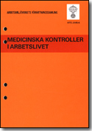
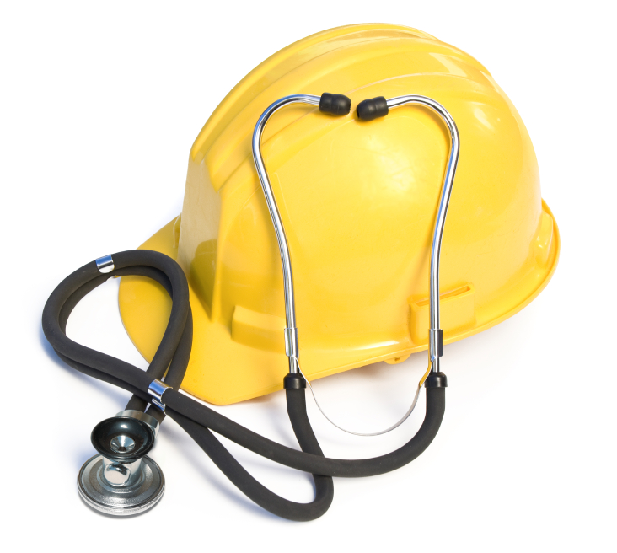
Medicinska kontroller
arbete med fibrosframkallande damm
Företagshälsovård

Slide 30
Olika begrepp...
Vanlig, generell hälsoundersökning (hälsokontroll)
Riktad medicinsk kontroll – t ex vibrationer
Obligatorisk medicinsk kontroll med tjänstbarhetsbedömning – t ex kvarts

Slide 31
Medicinska kontroller syfte
”Utgångsvärde” samt Identifiera ev befintlig sjuklighet och/eller risk för framtida sjuklighet
Fånga upp begynnande sjuklighet
Innan anställning
Därefter regelbundet

Slide 32
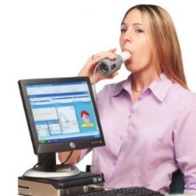
Medicinska kontroller syfte
Efterhöra besvär!
Exponering inkl rökning
Lyssna på lungorna mm.
Spirometri →
Hitta diskreta tecken till framväxande sjuklighet
Läkarundersökning (minst vart 3 år)
Lungröntgen
(var 3:e gång,dvs i regel vart 9:e år)

Slide 33
Medicinska kontroller Vem? När?
ALLA som enligt risk-bedömningen löper risk!
… i realiteten …
De som exponeras över halva gränssvärdet
(dvs över 0,05 mg/m³ i luft)
Kan undantas: exponering mindre än 20 tim/v under sammanlagt 3 mån/år
Står tydligt i AFS 2015:2 Kvarts – stendamm i arbetsmiljön
AFS 2005:6 Medicinska kontroller i arbetslivet
Finns inga ”säkra nivåer”

Slide 34
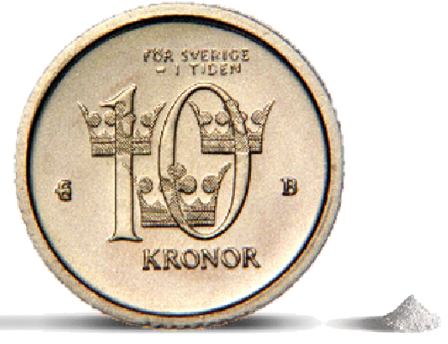
Tjänstbar?
Har man tecken till lungsjukdom oavsett orsak eller diagnos, är man inte tjänstbar (längre).
Företagsläkaren bedömer tjänstbarhet för arbete med fibrosframkallande damm (kvarts) generellt
dvs inte specifikt för en arbetsplats

Slide 35
Kvarts ger lungsjukdomar!
Förebygg!

Slide 36
Förebyggande åtgärder
Ta bort kvarts från luften - ventilation - utsug nära dammande moment - vattenbegjutning - avskärmade områden

Slide 37
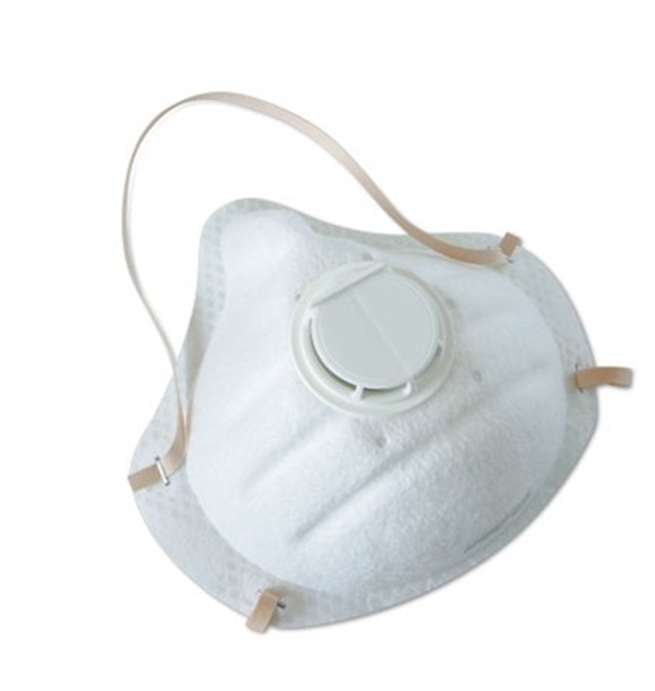
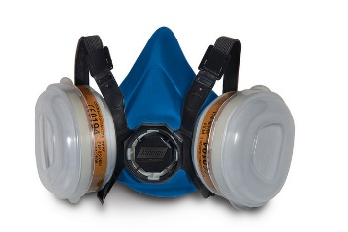
Förebyggande åtgärder
X
Använd andningsskydd - anpassning - minst halvmask med P3-filter (ej P1, P2) - skötsel - förvaring
www.andningsskydd.nu

Slide 38
Rättigheter, skyldigheter
Arbetsgivaren skyldig se till att arbetsmiljön är säker genom riskbedömning - ventilation - andningsskydd
Arbetstagaren skyldig följa instruktioner - använd punktutsug - använd andningsskydd (precis som hjälm!)

Slide 39
Arbets- och Miljömedicin jobbar också med forskning inom området!
Kvartsmätningar – Dom vill gärna komma i kontakt med arbetsplatser/arbetstagare som vill medverka.
Syftet är att undersöka om kvartsexponering ger påverkan på hjärt-kärlsystemet. Start 2019, men gärna kontakt redan nu.
Kontakta Karin Grahn karin.grahn@sll.se tel 08-123 37 226

Slide 40
Frågor?

